Slide 1
INFORMACION LABORAL DE LA EMPRESA U ORGANIZACIÓN DIRECCION Y TELEFONO

Slide 2
INFORMACIÓN
Por más de 30 años CARGO EXPRESO se ha dedicado a cubrir eficientemente las necesidades de manejo de documentos, paquetes y logística en general de importantes empresas en la región, el fruto de esta labor es la confianza que nuestros clientes depositan en nosotros
El entender su negocio y la importancia de cumplir en brindar un servicio de excelente calidad, garantizando recolección y entrega en el lugar y hora que el cliente necesita, es la forma en que pagamos esta confianza.

Slide 3
DIRECCIÓN
6 Avenida 1-12 zona 9, 6A Avenida 1-12, Guatemala 01009

Slide 4
TELEFONO
CARGO EXPRESO:2474-4444

Slide 5
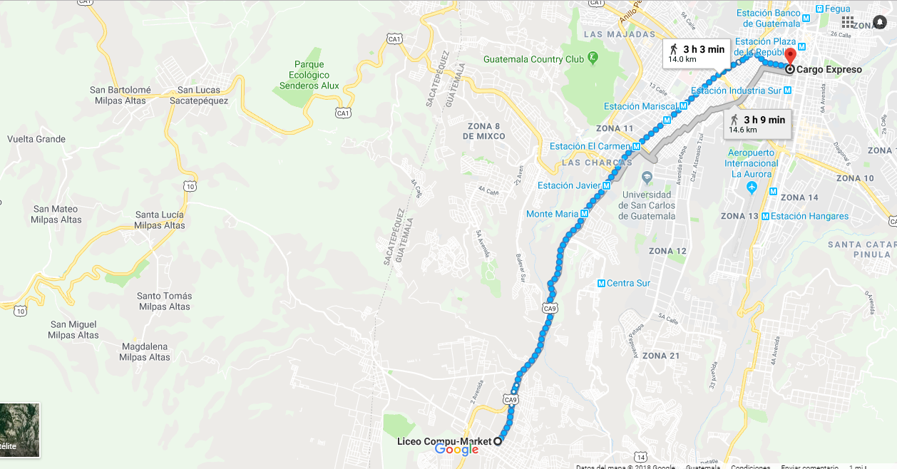
CROQUIS

